Slide 1
「ひとり親家庭等の在宅就業支援事業」
NPO法人あごら
２０１０年７月
http://www.npo-agora.org

Slide 2
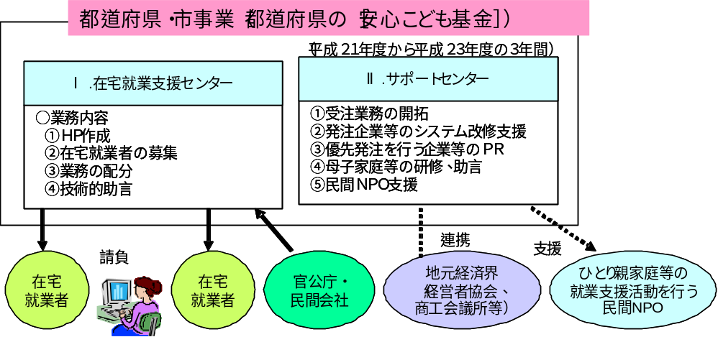
１．事業の概要
平成２１年度 補正予算 ２５０億円
①事業の目的
④事業予算
ひとり親家庭の親の能力開発を図るとともに、新たな業務開拓を行い、更には受注業務の管理を行うなど、在宅就業の支援体制を構築することで、ひとり親家庭等の生活安定につなげることを目的とする。
●都道府県には公共団体の規模にもよるが、１億円から１５億円が、「安心こども基金」に交付されている。
●各都道府県は、都道府県の事業ないしは管内の市町村の事業として当事業を実施し、事業内容はそれぞれの自治体で企画。
●事業期間は２３年度末まで
●在宅就業参加者には訓練給付として「５万円×６ヶ月、２．５万円×１２ヶ月（最大）」を給付する。
②事業スキーム
⑤事業企画
●都道府県として独自に事業を実施しない場合は、管内の市区町村が事業を実施することを期待している。
●事業実施にあたっては、事業を受ける受け皿（団体、企業、コンソーシアム等）に業務委託する。
●受け皿の選定に当たっては、公募を実施する。
●当事業予算の活用期間は２３年度末までであるが、その間に在宅就業支援の仕組みを構築し、２４年度以降についても業務を確保し、継続して受け皿の事業体にて事業を実施する。
●在宅業務の開拓ならびに確保を事業完了後も引き続き行い、ひとり親家庭等の在宅就業支援を継続する。
●予算の担当部門である福祉部門（母子家庭就業支援担当）のみならず、産業政策部門や他の部門との連携で、在宅業務の確保をねらう。
●事業実施要領は国から提示された参考様式ならびに先行事例を参考とし、企画立案を行う。
③工程表
H21/10 H21/12 Ｈ22/3 H24/3
国の
審査分
約５３億円
事業実施
都道府県
に資金交付
都道府県
審査
事業実施
配分約１９７億円

Slide 3




２．事業化企画マニュアル
①背景の認識
生計の維持、さらなる収入を確保したい
仕事・家事・子育てを両立したい
ひとり親家庭の母等の
おかれた状況
多重就労でもよい
「そもそも就業機会が不足している」、「就業していても給与水準が低いために生計維持が厳しい」
いざというときに自宅で仕事をして収入を得ることが社会のセーフティーネットとして求められている
いつでも、どこでも（自宅）仕事ができる仕組みは、ひとり親家庭の母等には向いている働き方
パソコン、ネットワークなどの環境整備が進展している
本事業の実施によりひとり親家庭をはじめとする方が在宅にて働くことで
雇用機会を創出
所得を向上
子育て支援

Slide 4
②仕事（在宅業務）の提供
●官公庁で提供できる業務
各種帳票・文書等のデータ入力
公文書のデジタル化
行政（子育て、子育て情報ＨＰ、防災）マップ
統計資料の調査、集計作業
水道情報のデータ入力・図面入力
文化財のスキャニング
サイバーパトロール
サテライトオフィスを活用した、地域コミュニティー育成
コール センター業務（問い合わせ、相談受付など）
●民間企業から提供できる業務
各種帳票・文書等のデータ入力
DTP（編集）、翻訳等
Ｗｅｂデザイン、グラフィック・ホームページ作成等
商店街の紹介・Webサイト等
ＩＴ推進に伴うメンテナンス・サポート業務等
地域の商品・サービス等の情報収集、販売
ネットビジネスでの各種情報の収集、作成
コールセンター業務（保険、通信販売、介護など）
介護業務（ケアプラン作成、介護サービス、定期巡回など）
事業年度（２３年度まで）
ならびに２４年度以降も
引き続き仕事を提供し
安定した収入の確保
事業者はそのための業務を開拓
ひとり親等の在宅就業を求める対象者ニーズにあった多種多様な業務の開拓
将来も継続して就業可能な業務の開拓
ひとり親の持つ能力・特性を生かす業務の開拓

Slide 5




③事業のスキーム
XX都道府県
国（厚生労働省）
21年度交付
安心こども基金
補正予算9月、12月、3月議会
在宅向き業務の開拓・確保
●地元行政における業務
地図・図面（工事図面など）
未整備公文書類・文献情報
在宅向け業務
●民間における業務
地元業界における在宅業務向け業務の開拓・確保
ＩＴ系、データエントリー等業務
コールセンター業務
その他在宅向け業務
ＸＸ市 母子福祉担当部門
（直接都道府県実施でもよい）
提案コンペ
ＩＴ系
データ入力等
ＤＴＰ、ＷＥＢ製作
コールセンター 等
非ＩＴ系
付帯事業
業務委託
業務発注
コンソーシアム（または単独事業者）
幹事会社（企業、団体）
専門企業・母子団体等
在宅就業の経験のある団体・企業等
（企画・調査）
①事業ノウハウの共有、事業コンサル
②在宅ニーズの調査
（業務開拓）
①業務ニーズの調査
②在宅向け業務需要調査
③２４年度以降業務開拓
（教育訓練）
①遠隔よるｅラーニング
②在宅就業スキル研修（集合研修）
③マニュアルなど情報提供
（就業支援）
・在宅就業支援実務
・技術サポート
・ＯＪＴ
教育訓練
ｅラーニング
集合研修
OJT
6ヶ月間 ５万円／月
12ヶ月間 ２．５万円／月
在宅就業支援センター
予算費目：
業務開拓費
教育訓練費
在宅業務処理費
施設整備費
ｻｰﾊﾞ,PC,ｽｷｬﾅ,ｿﾌﾄ,PC等
訓練給付金
・プロジェクト調整・管理
・業務開拓
・在宅就業者の募集
・業務の配分・事後処理管理
・在宅就業支援システム運用
データセンター運用
コールセンター運用
業務発注
付帯事業
・子どもの教育支援
・託児サービス
・その他ＩＴ系以外

Slide 6





④能力開発
能力開発手順
基礎訓練
審査
認定
応用訓練
審査
認定
・担当業務継続
・就業支援
訓練方法：集合研修
不合格
トレーナー
再審査
本人希望により
サブトレーナー
補習
1ヵ月間
・管理者訓練
・他の応用訓練
１回：２０～３０人の参加者
不合格
対面研修
カリキュラム案（IT系の例）
訓練 |  | 科目 | 内容
基 礎 訓 練 | 基礎０ | パソコンの基本 | パソコンのつなぎ方や基本的な操作方法、各機能などを学習
 | 基礎１ | タイピング | eラーニングをすすめるための入力方法を学習
 | 基礎２ | ビジネス研修 | 在宅で仕事をする上での基本知識、ビジネス・セキュリティマインド等を学習
 |  | ＰＣ基礎 | パソコン使用の基本的な操作を学習
 |  | ネット基礎 | ビジネスにおけるインターネットの基礎知識を学習
 |  | ソフト基礎 | ワード、エクセル、パワーポイント等ソフト操作基礎
 | 基礎３ | データ入力 | 効率良く、正確にデータ入力をする技術を学習
 |  | 情報検索 | インターネットでの情報検索方法を学習
 |  | Ｗｅｂ作成 | Ｗｅｂの作成のためのソフトウェアの使い方、プログラムなどの学習
 |  | プロジェクト実践 | チームで実際の業務をすすめるための実践学習
 |  | 地図入力 | 地図入力業務の基本からソフトウェア（ＧＩＳ）の使い方について学習する
応 用 訓 練 | 応用1 | データ入力/チェック | 基礎３のデータ入力の技術を復習し、ＯＪＴで実際の業務に参加する
 | 応用２ | 執筆／ＳＥＯ | サイトのコンテンツやメールマガジンなど、執筆の技術やＳＥＯに配慮した原稿を作成する技術を習得し、ＯＪＴで実際の業務に参加する
 |  | デザイン・サイト構築 | デザインに関する画像処理や、サイトデザインに関する技術を習得し、ＯＪＴで実際の業務に参加する
 |  |  | ブログシステムなどを使ってサイトを構築する技術を学習し、ＯＪＴで実際の業務に参加する
 | 応用３ | 情報収集 | Ｗｅｂの更新情報や地図データ入力の元となる情報の習得についてより実践的な業務に参加する
 |  | 地図データの入力 | より実践的な業務に参加する
 |  | 管理者訓練 | 管理者として、プロジェクトを運営するための管理手法やノウハウを習得する
訓練方法：ｅラーニング研修
受講生（参加者）
在宅就業支援センター
Q＆Aの蓄積
トレーナー
質問・相談
サーバー
フリーダイヤル
ｅラーニング
業務発注
■パソコン
■インターネット環境
■セキュリティシステム
（リモートアクセス）
リモートアクセス
■グループウェア
■コミュニケーションツール
■業務用アプリケーションソフト
■業務管理システム
  ■問い合わせ電話窓口

Slide 7
⑤業務処理
コンソーシアム
（業務発注者含む）
在宅就業支援センター
業務開拓
在宅就業者
教育訓練
業務発注
・多様な業務
能力開発
業務
発注者
  ・参加時のITレベル別基礎訓練
  ・目指す就業レベルへの応用訓練
  ・訓練手当の支給
業務処理
納品
相談
・OJT
・報酬の支払い
ひとり親家庭の母
障害者
高齢者等
在宅業務の流れ
業務の受注
業務の前処理
在宅就業者への業務配分
在宅業務進行
在宅業務終了
・後処理
納 品
発注者等からの評価
報酬支払い
応用訓練中のOJTについては、発注企業（コンソーシアム構成事業者）からの報酬を本人に支払う。

Slide 8
⑥２４年度以降の事業計画（例）
 |  | 平成２４年度以降の対応
参加者への対応 | 事業参加者の対応 | 本事業に参加した参加者（在宅就業者）については、原則としては継続事業者にて全ての参加者を引き受ける
 | 新規在宅就業希望者への対応 | 民間事業者として在宅就業訓練を提供し、新規の在宅希望者を受け入れる。ただし、業務の確保量によってはその受け入れ人数を制限する（新たな就業者の受け入れにより、本事業者の月額支払目標が下回る状況の場合は、新規の受け入れは行わない）
業務開拓 | 業務開拓の継続 | ２４年度以降もコンソーシアム構成企業が継続して業務を提供する。 本事業にて開拓した業務については、継続受注はもちろんのこと、他地域、他企業への水平展開を進め業務の安定確保に努める。
 | 新規業務開拓 | 本事業の実施により明らかになったニーズに対する継続的な新規業務開拓をコンソーシアム構成各社にて進める 当地方自治体においても在宅向け業務の提供に積極的に取り組む
在宅就業センターの運営 | 在宅就業センターの運営 | 在宅就業センターの維持運営については、原則としてはコンソーシアム構成会社間で協議の上、各社の機能として取り込み運営していく
 | 教育訓練システム | コンソーシアム内企業が引き続き運営し、業務の変更や追加に応じて訓練プログラムの変更や改善を行う。
 | 在宅就業支援システム | 在宅業務処理システムは、コンソーシアム内企業が引き続き運営し、各社が提供する業務と連携させることで自立的な運営を行う 技術的サポート、ネットワーク管理などについては専門的な事業者と連携しコンソーシアムをサポートする。

Slide 9
⑦事業実施要領（例）
【事業の目的】
ひとり親家庭の親の能力開発を図るとともに、新たな業務開拓を行い、更には受注業務の管理を行うなど、在宅就業の支援体制を構築することで、ひとり親家庭の生活安定につなげることを目的とする。
【事業の効果】
・ひとり親家庭において、在宅就業による仕事と子育ての両立が図られる。
・習得したIT スキルを在宅就業以外の業務に就く際にも活用できる。
・県内企業からの発注が増加し、在宅就業ビジネスが活性化する。
【在宅就業支援センター】
● センターの行う業務
①広報・運営
・センターの運営、管理
・参加者の募集に関する広報
・参加者の選考、決定
・在宅就業者の登録
・県、母子福祉センター、その他関連団体との連携
・事業の広報
② 業務開拓
・営業活動、新規発注者の開拓
・市場調査・分析、価格設定
・業務受注
③訓練実施
・第１期 基礎訓練：在宅就業スキルアップ教育：集合研修
・第２期 応用訓練：ｅラーニング＋集合研修
・第３期 OJT 訓練：在宅就業に従事し、就業収入を得る
④訓練に係わる業務
・教材の作成、整備
・e ラーニング用教材の整備
・カリキュラムの作成
・スキル到達度審査
・参加者への訓練手当の支払
・参加者へのパソコン貸与・通信費の負担
・訓練の実施に必要な通信環境の整備、パソコン等の機器整備
⑤在宅業務処理
・受注業務の配分
・在宅就業者の作業進捗の把握、納期管理
・在宅就業者の技術的助言
・在宅就業者の成果物の確認
・在宅就業者への報酬支払
・発注元企業の個人情報保護、情報セキュリティの確保
⑥システム整備
・ｅラーニングシステムの構築
・在宅就業支援システムの構築
●在宅就業のサポート：付帯事業
①託児サービス
②相談業務
③啓蒙セミナー、交流会など
④子ども達への学習訓練等
【業務の確保】
●行政における業務
地図・図面（工事図面など）
未整備公文書類・文献情報
在宅向き業務
●民間における業務
センターではIT を用いた在宅業務を受注するものとし、既存の
事業者の業務を圧迫しないよう新規開拓や発注者の掘り起こし
を行う。
・地元業界における在宅業務向け業務の開拓
（例）小口ホームページ制作、通販サイトの運用、
取材（ライター）業務 など
・コンソーシアム参加企業での業務開拓
【参加者：対象者】
母子家庭の母など ＸＸＸＸ名程度 （ニーズに応じて対象者数検討、障害者も検討）
【訓練給付および報酬】
参加者には以下の訓練給付を行う
・６ヶ月間 ５万円／月 １２ヶ月間 ２．５万円／月
ＯＪＴならびに受注業務において実業務を行う場合は、別途報酬を支払う。
【平成24 年度以降の事業継続】
平成22、23 年度の2 年間で人材育成のほか、センター運営に必要な機器の整備、業務支援システムの開発、新規業務の開拓などに取り組み、平成24 年度以降も在宅就業事業を継続できる体制を整える在宅就業向け業務の受注を確保し、事業継続を推進する。
【実施体制】
コンソーシアム
地元企業（幹事会社） ：プロジェクト管理、業務開拓、センター運営
専門企業 ：ＩＴ企業、データエントリー企業、Web関連企業、
コールセンター企業など
（在宅向け業務の開拓あるいは在宅向けに発注できる企業が望ましい）
経験のある在宅就業支援団体・企業：
事業コンサル、事業ノウハウの技術移転、教材提供、教育訓練など
業務発注、在宅システム運用（当面）、システム運用技術移転など
経験のある在宅就業支援企業：
：事業コンサル、事業ノウハウの技術移転、教材提供、
母子団体 ：付帯事業の実施
【就業推進委員会の設置】
企画提案の審査、センター運営に対する意見提言、その他在宅就業の推進に必要な事項について協議する。
【予算】
別途検討

Slide 10
⑧事業見積項目（例）
⑨事業化に当たってのポイント
(1)業務開拓に要する経費
業務開拓人件費
業務開拓のためのマーケティング調査 人件費
(2)参加者の募集及び選定に要する経費
募集業務人件費
選定業務人件費
パンフレット
募集広告費
(3)参加者の能力開発に要する経費
教材開発費人件費
基礎教材人件費
教材印刷費
訓練実施人件費
トレーナー人件費
機器リース・レンタル
説明会会場費
集合研修会場費
託児スペース
謝金 保育士
(4)業務処理
在宅就業支援システム開発人件費
在宅向け業務処理人件費
機器リース・レンタル
ＰＣ通信費 通信費
事務室借り上げ料
(5)付帯事業
(6)訓練手当
基礎訓練
応用訓練
(7)その他必要経費
ホームページ開設 人件費
一般経費
１．事業企画のポイント
①事業主体は自治体であり、公共性、公平性、福祉、民活などのポイントを盛り込む
②業務開拓・業務確保・２４年度以降の業務を見込む
③２４年度以降について、当事業を継続できることを提示 行政の支援、
役割も示す（どの部分の仕事を出せるか）
④当事業の自治体としての内外へのアピール、ひとり親家庭の母（父子家庭、
障害者含む）への支援事業を、行政として、県内外（市内外）にアピールする
２．事業期間
２３年度末までに終了
①教育訓練（基礎、応用）
②ＯＪＴ
③ＯＪＴ後の業務発注（在宅就業）
２４年度以降の計画（民活および行政の役割）の提示
３．先行事例を参考
①北海道 新聞公開、その後の進捗
②佐賀県
③松山市
④名古屋市
その他地方公共団体

Slide 11
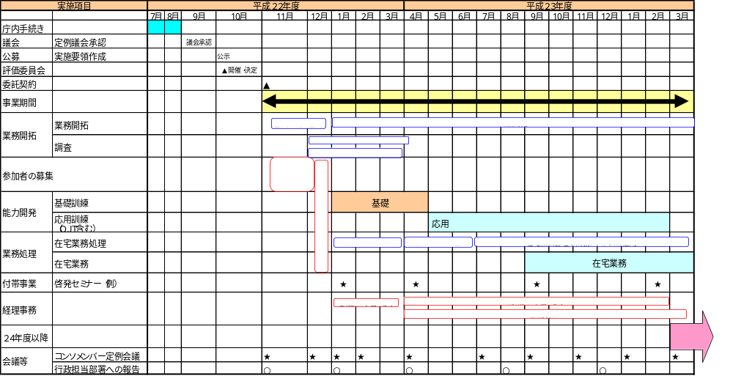
⑩事業スケジュール（例）

Slide 12









３．在宅就業業務例
入力系の仕事例
作業内容
センター（サテライトオフィス）想定作業
在宅作業
●住宅内水道設備図面入力
画像化（スキャン）
ＣＡＤ入力
給水装置申請図は、５枚１セットで、水道の給水を受ける全建物が自治体に提出している（未電子化）
スキャニング
原票管理
入力作業者サポート
原票保管
前作業（仕分け）
※東京都で試算すると、約７００万件が該当し、申請図面は３５００万枚となる
●地図入力
全国農業共済協会（ＮＯＳＡＩ）の畑地情報
福祉(バリアフリー)マップの作成
スキャニング
原票管理
入力作業者サポート
地図入力
現地写真の撮影（フィールド作業）
●文化財のスキャニング
スキャニング
原票管理
データベース化
教育委員会の管理する、歴史的な公文書、文化財の画像化（紙の劣化により画像化が求められている）
●官需としての文字数値入力
自治体（都道府県立、市町村立）病院のレセプト入力
自治体の抱える未整備公文書の入力（電子化）
スキャニング
画像分割
原票管理、入力作業者サポート
文字・数値入力

Slide 13
文字・数値入力系の仕事例、サテライトオフィス活用の仕事例
作業内容
センター（サテライトオフィス）想定作業
在宅作業
●コールセンター業務
各種申請書類の書き方などの問い合わせ
通信販売や企業での問い合わせ、ヘルプデスクなど
保険勧誘、問い合わせ
問い合わせ内容の種別配信
収集した情報の有効活用
電話問い合わせ対応
●サイバーパトロール
ネット内の「緑のおばさん」的役割として、有害サイトや生活ない危険情報の収集･公開
収集情報のデータベース化
収集した情報の有効活用
ネット検索から、有害と思われるアドレスを収集
※有害情報とは「学校裏サイト」、誹謗中傷サイト、「子どもが巻き込まれやすい軽犯罪サイト」など
●サテライトオフィスを活用した、地域コミュニティー育成
地域内の様々な団体との連携
支援スタッフの研修
相互扶助的な活動の支援
地域にある箱物、商店街の空き店舗など、既存の施設の有効活用
高齢者、身体障害者の作業所を活用したデータ入力業務実施
高齢者見守り、子育て支援（幼児向けの一時保育など）のための活動拠点支援
●介護業務
訪問介護事業所において、 「サービス提供責任者」による訪問介護計画の作成や訪問介護員に対する技術的な指導等
介護業務
ケアプラン作成
要介護者へのサービス提供
人材不足な事業所での労働提供

Slide 14















４．在宅就業モデル例
Ⅰ．過去の紙情報（書籍）の画像化・データ入力
文書
在宅就業
書籍
③入力データの集約
データベース化
①スキャニング
②データ（インデックス）入力
業務取り込み例
文書 ：公文書／アンケート／報告書／議事録・会議録
伝票・帳表 ：発送伝票／申し込み（受付）票／支払い票
図面 ：設計（工事・建築）図面／地図位置情報／写真
書籍 ：図書館書籍／文化財／論文／作文など
Ⅱ．コールセンター
返 答
②情報検索をして調べる
①問い合わせを受け付ける
返答（紹介）
在宅就業
③専門家に相談する
業務取り込み例
生活の悩み ：介護の制度や施設が分からない？／もっと詳しく知りたい（薬）？／使い方が分からない？
情報検索 ：制度（利用条件や申し込み方法）について知りたい？／どこに相談したらよいか分からない？

Slide 15


















Ⅲ．地域の情報を集め、情報を集約して活用
農（漁）産物／特産品
商店街／イベント／交通情報
介護／保育／支援団体／イベント
１次産品
商店街／地域
福祉サービス
①情報を集める
在宅就業
②情報を登録する（データベース・ＨＰ・地図など））
③地域情報として公開する

Slide 16







Ⅳ.介護業務
要介護者
①問い合わせを受け付ける
②ケアプラン作成
③介護サービス提供
業務取り込み例
在宅就業
ケアプラン作成：介護サービス計画の作成
介護業務 ：訪問介護／定期巡回／要請への対応

Slide 17













５．就業支援センター例
Ⅰ．IT業務
民間受託
官公庁入札
官公庁随意契約など
納 品
発 注
①原票引取り・保管
センター前作業
センター最終処理
⑪原票返却
受託企業
（あごらデータセンター）
⑨不備データの確認（検査）
⑩納品物作成
③原票スキャン
④画像確認
⑤入力仕様作成
→不備データの入力し直し
→入力結果/原票確認
②原票処理
原票（紙）をスキャナーでスキャンし、電子画像化
→画像確認
→画像分割
→入力項目
→入力方法
→入力日程 など
→原票確認
→ナンバリング
→ホチキスはずし など
⑥入力業務依頼
インターネット
業務（画像）
サーバー
在宅就業
Ａ）在宅就業者作業時間集計
⑦在宅データ入力（パンチ）作業
（一般的な作業者）
→月額報酬支払い
Ｂ）在宅作業者のスキル管理
⑧ベリファイ（重ね打ち）
（スキルの高い作業者）

Slide 18





Ⅱ．コールセンター業務
TEL:000-.000-0000
Email:xx@xxx.jp
バーチャル
コールセンター
④電話、Emialでの問い合わせ
発 注
民間受託
官公庁入札
官公庁随意契約など
⑨運営状況確認
対応履歴やFAQを
リアルタイムに確認可能
センター前作業
センター運営中作業
受託企業
（あごらデータセンター）
⑥コーチング
⑦対応履歴データベース
⑧モニタリング・障害対応
在宅就業者
のサポート
コールセンターの運営
に問題がないか監視
問題が発生した場合に対応
①シフト管理
②対応マニュアル
③ヘルプデスクシステム
対応した際の対応内容を蓄積。ヘルプデスクへの追加や状況把握に利用
在宅就業者の
シフトを管理
コールセンター機能
に合わせて対応
マニュアルを作成
よくある質問と回答をまとめて管理
⑤対応依頼
コールセンター
システムサーバー
インターネット：暗号化回線（ＳＳＬ）
在宅就業
Ａ）在宅就業者作業時間集計
⑦在宅コールセンター業務
（一般的な作業者）
→月額報酬支払い
業務サポート
Ｂ）在宅作業者のスキル管理

Slide 19







Ⅲ．介護業務
TEL:000-.000-0000
Email:xx@xxx.jp
バーチャル
コールセンター
④電話、Emialで介護に関する問い合わせ
発 注
民間受託
⑨運営状況確認
業務状況を
リアルタイムに確認可能
センター作業
介護業務
モバイル端末で業務実施状況を把握
遠隔での指示等にも利用
受託企業
（あごらデータセンター）
⑥ケアプラン作成
⑦訪問での介護業務
①シフト管理
②対応マニュアル
③ヘルプデスクシステム
介護サービス計画の
策定
⑧介護施設での
介護業務
就業者のシフトを管理
マニュアルを作成
よくある問題と対応をまとめて管理
対応した際の対応内容を蓄積。ヘルプデスクへの追加や状況把握に利用
介護施設への人材派遣、
就職支援等
⑤対応依頼
介護業務用
システムサーバー
インターネット：暗号化回線（ＳＳＬ）
⑦在宅コールセンター業務
（一般的な作業者）
Ａ）在宅就業者作業時間集計
在宅就業
→月額報酬支払い
⑧ケアプラン作成
Ｂ）在宅作業者のスキル管理
介護サービス計画の策定

Slide 20
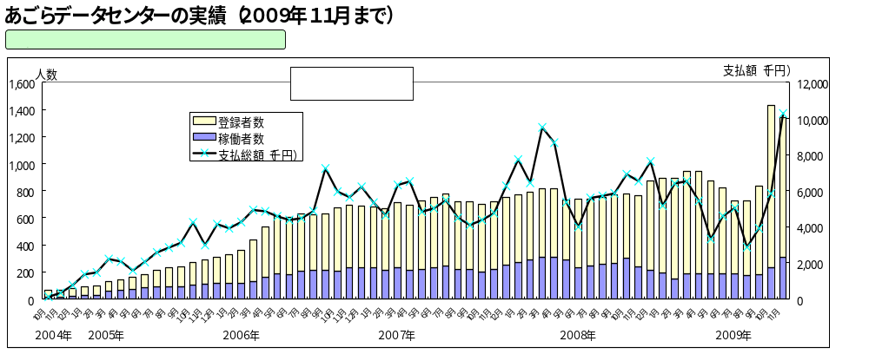
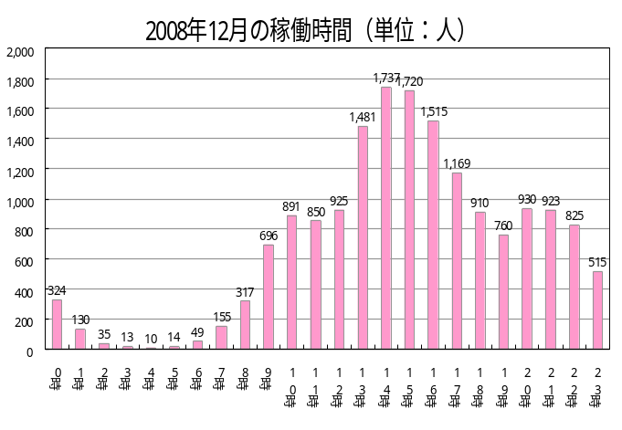
参考：あごらデータセンターの在宅就業
あごらデータセンターでは、レセプトや商品注文書などの伝票入力業務を在宅就業で支援している。現在登録者は１０００名、常時在宅就業者数は２５０名、月額支払総額は７００万円を越えるようになった。さらに全国より就業希望者を募集している。
【在宅就業内容（作業内容）】
＜官需＞
・毎月のレセプト（診療報酬明細書）の数値･文字入力
・資格試験の願書の入力（願書受付、受験票発送業務の一部として）
など
＜民需＞
・お歳暮・お中元の発送者伝票の入力
・宅配業者の発送伝票の入力
など

Slide 21
６．教育研修プログラム例
習得レベル
プログラム作成
ヘルプデスク向け
IT講習
★高度な在宅就業希望者向け
情報機器操作講習
Ｗｅｂ、図面、地図
入力講座
管理者向け
コーチング講習
実習
★コンテンツ、図面入力・作成業務希望者向け
★実習による介護技術習得
ＣＡＤ講座
管理者向け
モニタリング講習
キャリアアップ講座
基礎理解とその展開
ｅラーニング
電話応対講習
★介護における基本知識の習得と、介護、福祉援助技術の習得
企業内での実務に即したパソコンの操作研修（業務に有ったアプリケーションの使い方 など）
パソコンを使った、「情報収集」、「情報整理」、報告書作成、「プレゼンテーション」の研修
ビジネスマナー、個人情報保護法なども解説
集合研修：
在宅就業スキルアップ研修講座
情報セキュリティ
★在宅就業希望者向け（単純なデータ入力など）
パソコンの電源を入れてから、ソフトを起動するまでの操作研修
キーボード、マウスの使い方、簡単な入力の研修
一般的なソフト（Word,Excel,メール、インターネット）の操作方法の研修
パソコン基本操作講座
★就職・転職希望者向け
就職活動の研修（履歴書の書き方、面接時の注意点 など）
ビジネス文書、メールでのビジネスコミュニケーションの研修
ビジネスマナー（来客時、電話応対、訪問時 など）
ビジネスマナー講座
IT教育コース
コールセンター
スタッフ教育コース
介護職員基礎研修
教育コース

Slide 22


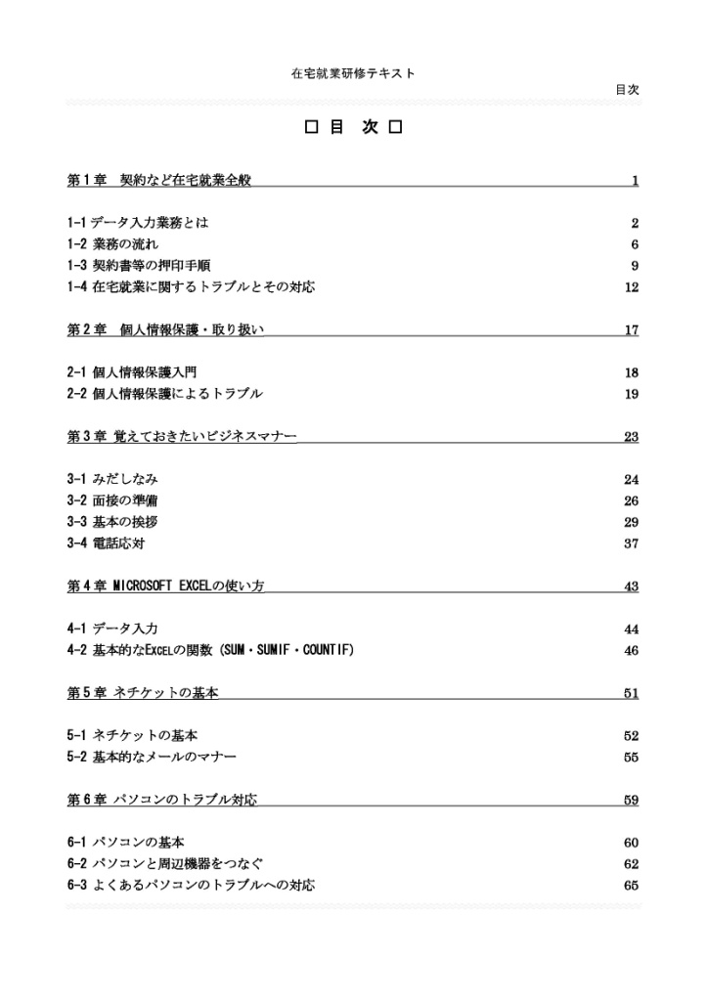
参考：ＮＰＯ法人あごらの教育研修プログラム テキスト
ＮＰＯ法人あごらは、在宅就業向けのスキル研修プログラムを保有している。従来より地方自治体での研修事業に関わってきており、集合研修およびｅラーニング方式でカリキュラムを組んでいる。

Slide 23
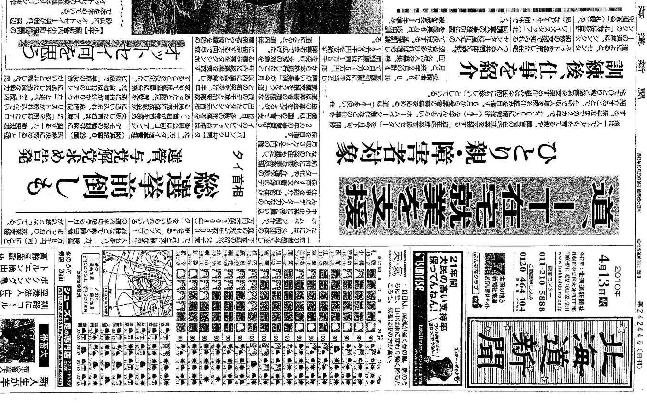
７．事例
北海道

Slide 24
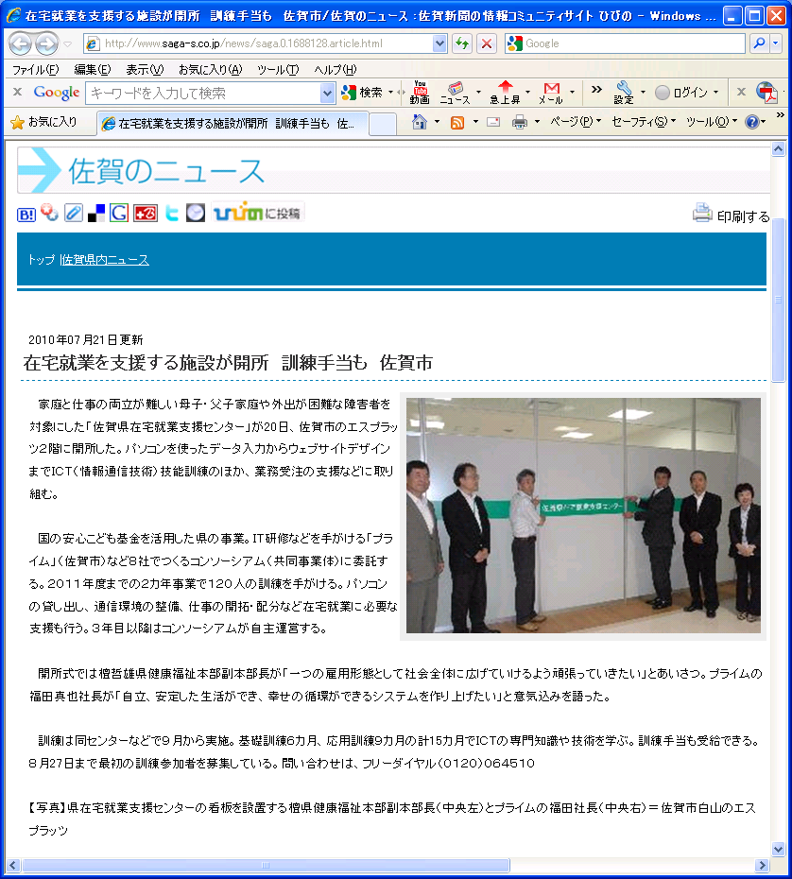
佐賀県

Slide 25
添付資料：ＮＰＯ法人あごらのご紹介
あごらのビジョン・活動
沿 革
NPO法人あごらは、普及から多様な活用の段階に入ったIT技術をベースに、在宅によるIT就労を創出し、「雇用」から「就業」へのパラダイムシフトをはかり、生活者に優しく自立・分散型社会の実現を目指します。
雇用不安・生活不安を抱えるひとり親家庭の母親に対し在宅就労支援や子育てなどの相談を通じ、前向きに自立への道を歩んでもらうサポートを行っています。
２００１年度
(厚生科学研究費補助金事業)
シングルマザーの就労支援策に関する研究(～2003年度)
２００２年１０月
特定非営利活動法人あごら(ＮＰＯ法人あごら)発足
２００２年度
(厚生労働省･特定事業推進モデル事業)
○【松山市ＩＴホームオフィスビジネスモデル事業】(～2004年度)
■地図データ入力の在宅就業開始(～2008年度}
２００３年度
(厚生労働省･特定事業推進モデル事業)
○【おおたＩＴビジネスモデル事業】(～2007年度)
(福祉医療機構･こども未来財団)
○【母子家庭の在宅就業に関する調査】(～現在)
○【貝塚市､川西市婦人共励会教育研修事業】(～2008年度)
２００４年度
■レセプト･商品注文書など文字･数値のデータ入力
の在宅就業開始(～現在)
２００５年度
■翻訳･会議録作成の在宅就業開始(～現在)
２００６年度
在宅就業研修として｢キャリアアップ臍座｣｢ＣＡＤ入門講座｣を創設
(厚生労働省履用均等･児童家庭局家庭福祉課より受託)
○就業支援マップの作成･更新(～2009年度)
２００７年度
(厚生労働省履用均等･児童家庭局調査事業)
○【在宅就業支援事業調査】(～2008年度、2009年度)
２００８年
■セーフティネットとしての在宅就業支援センター構想提唱
２００９年度
■あごらデータセンターの在宅就業者数は登録１０００名、
常時従業者数は３００名に
○母子家庭の母に対する在宅就業支援事業
ブロック別研修会実施（厚労省委託事業）
就労支援
教育研修
相談業務
ＮＰＯ法人あごら
調査研究
情報提供
教材提供
啓蒙普及
【在宅就労支援事業】
セキュリティーや大規模業務処理を可能とするデータセンターを設置し、在宅就業者がいつでも・どこでも自由に仕事ができる環境を提供しています。
【教育研修事業】
誰もが在宅就業を行えるよう、基礎的なパソコン操作から実業務
（データ入力スキル、ビジネスマナー、情報セキュリティーなど）までを、インターネットを使ったeラーニング形式で在宅就業スキル研修を実施しています。
【相談業務】
ひとり親家庭の電話・対面相談、講座等を実施している「ハンド・イン・ハンドの会」と提携しています。離婚前後の不安やさまざまな悩みについて、ベテラン相談員が対応します。

Slide 26
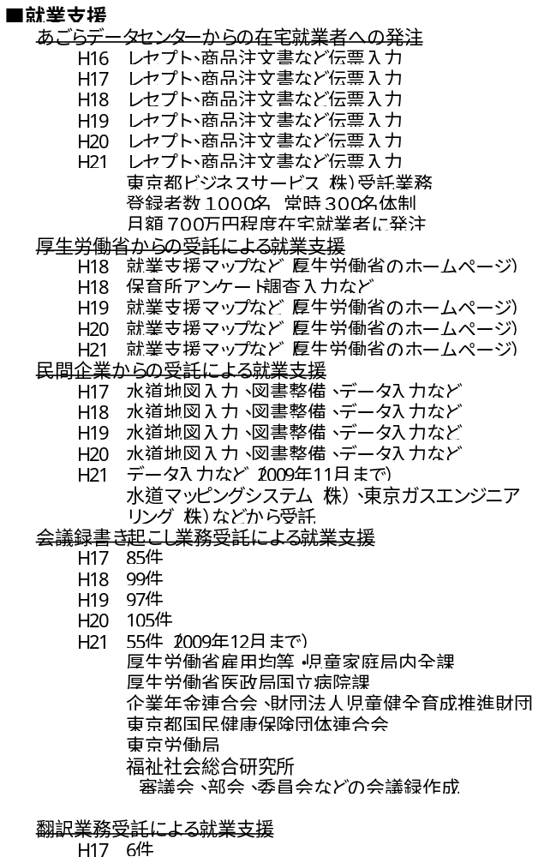
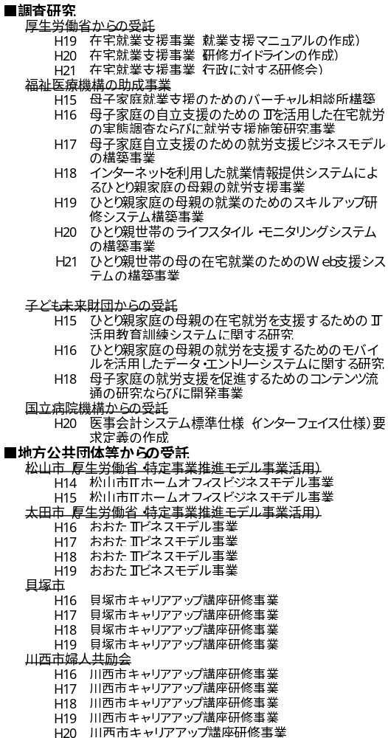
ＮＰＯ法人あごらの実績紹介

Slide 27

ＮＰＯ法人あごらの組織

